Slide 1
줍깅
지구와 나를 위한
플로깅 어플
Notes:
안녕하세요 저희는 GDSC 해커톤에 참가하게 된, 어플 ‘줍깅’을 개발한 21팀 ‘Plocka’ 팀입니다.

Slide 2
목차
팀원 소개
서비스 기획 배경
서비스 소개
개발 설명
향후 계획
Q&A
Notes:
보이시는 목차처럼 팀원 소개부터 시작하여, 간략한 서비스 기획 배경을 넘어 서비스를 설명해드리고 마지막으로 개발 설명과 향후 계획을 말씀드린 뒤 발표를 마치겠습니다.

Slide 3
팀원 소개
프론트엔드 (React Native) - 김서연
박철현
백엔드 (Spring) - 홍민주
이하늘
Notes:
저희 Plocka의 구성원으로는
프론트 엔드 개발자로서 김서연님, 박철현님,
그리고 저희 리더이자 백엔드 개발자로 참여하신 홍민주님, 그리고 마찬가지로 백엔드 개발자 이하늘님이 있습니다.

Slide 4

서비스 기획 배경
# 플로깅(Plogging) 이란?
‘이삭을 줍는다’는 뜻인 스웨덴어 ‘Plocka Upp’과 영어 ‘Jogging’의 합성어
즉! 조깅하면서 쓰레기를 줍는 환경 보호 운동입니다.
Notes:
플로깅이란 ‘이삭을 줍는다’는 뜻인 스웨덴어 ‘Plocka Upp’과 영어 ‘Jogging’의 합성어로써
조깅하면서 쓰레기를 줍는 환경 보호 운동을 뜻합니다.

Slide 5


서비스 기획 배경
2016년 스웨덴에서 시작된 플로깅은,
스포츠와 환경 보호를 촉진하기 위해 시작된 운동으로,
스페인, 미국, 영국, 인도 등 세계 각국에서 조직적인 커뮤니티를 형성하였으며
현재 우리나라에서도 활발한 운동을 이어나가고 있는 세계적인 활동입니다.
Notes:
2016년 스웨덴에서 시작된 플로깅은 스포츠와 환경 보호를 촉진하기 위해 시작된 운동으로
현재 우리나라를 포함하여 세계적으로 확산되고 있는 활동입니다.

Slide 6


서비스 기획 배경
Notes:
저희는 이에 영감을 받아 UN 지속가능발전 목표의 17번째인 기후변화 대응에 부합하는 주제로써,
앞서 설명드린 플로깅 활동을 지원하는 어플을 만들기로 하였습니다.

Slide 7



서비스 소개
Notes:
저희 앱 ‘줍깅’의 목표는 플로깅이 지향하는 두 가지 목적인 ‘환경 보호’와 ‘운동’ 두 가지를 모두 만족시킬 수 있는 앱입니다.

Slide 8
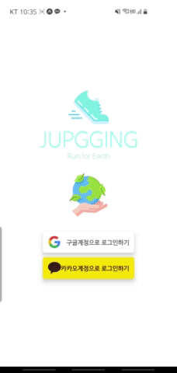
서비스 소개
LOGIN PAGE
구글 Oauth API와 expo-google-app-auth 를 통해 유저 정보 받기
유저 이메일을 통해 JWT 발급
Notes:
*로그인 페이지 시연 화면*

Slide 9

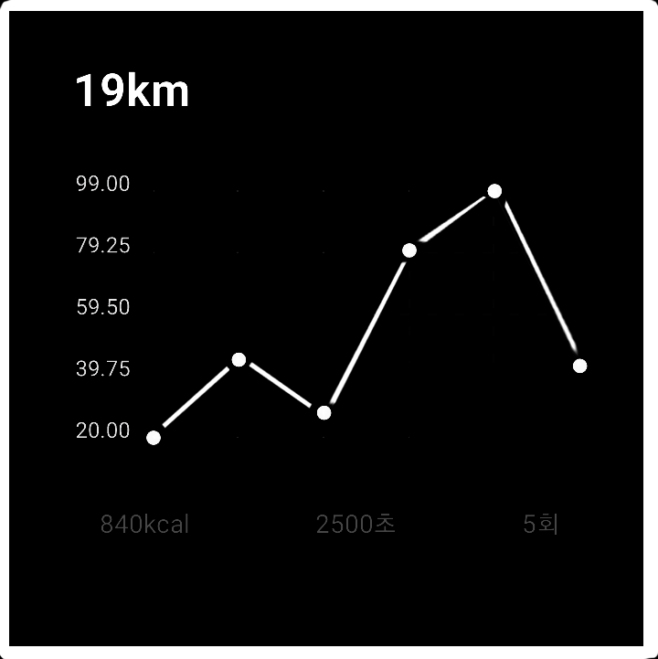
서비스 소개
Notes:
실시간으로 지도 위에 러닝 경로가 기록되고, 소모 칼로리, 평균 페이스 등의 정보를 통계로 확인할 수 있습니다.
러닝 시 주운 쓰레기를 사진으로 인증하고, 이를 순위로 확장시킴으로써 사람들의 플로깅 활동을 적극 지향합니다.
또한 러닝 시 발견한 쓰레기통 위치를 지도 상에 핀으로 나타내 공유 할 수 있습니다.
이처럼 누구나 쉽게 참여 가능하도록 플로깅 활동을 대중화하는 것이 저희의 목적입니다.
*실시간 지도 통해서 뛰는 경로가 기록되고, 그걸 기록하고 통계로 확인할 수 있다는 내용. 해당 부분이 순위로도 확장된다는 내용*

Slide 10
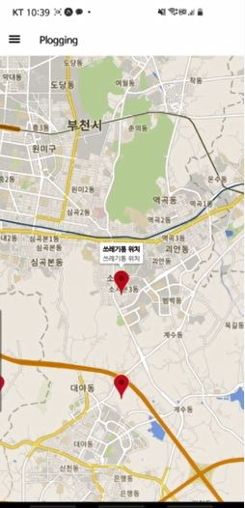
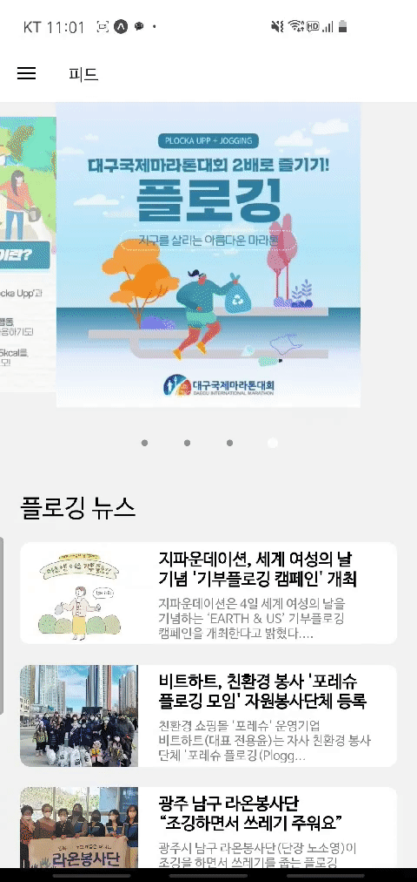
서비스 소개
RECORD
PAGE
MAIN
PAGE
Notes:
*메인(플로깅) 화면과 기록 페이지 시연 화면*

Slide 11



서비스 소개
!
Notes:
*플로깅과 환경 관련 뉴스와 피드를 한 눈에 확인할 수 있고, 플로깅 관련 상품 구매도 안내해준다는 내용*
여러 기업, 단체에서 플로깅 관련 이벤트를 많이 주최하고 있습니다. 그 예시로 곰표에서 곰표 포대에 쓰레기를 담아 정상까지 올라가면 곰표 굿즈를 무료로 나눠주는 플로깅 이벤트를 주최했습니다.
이처럼 재밌고 다양한 플로깅 행사를 플로깅 앱 내 뉴스와 피드로 제공해 참여도를 높일 수 있습니다. !!!!!
또한 행사 뿐만 아니라, 수익금의 일부를 환경단체에 기부하는 친환경 소재 플로깅 키트도 존재합니다.
이를 지그재그와 같은 플로깅 키트 통합 판매 서비스로 제공해줌으로써 환경 보호에 적극적인 동참을 이끌 수 있습니다 !!!!!!

Slide 12
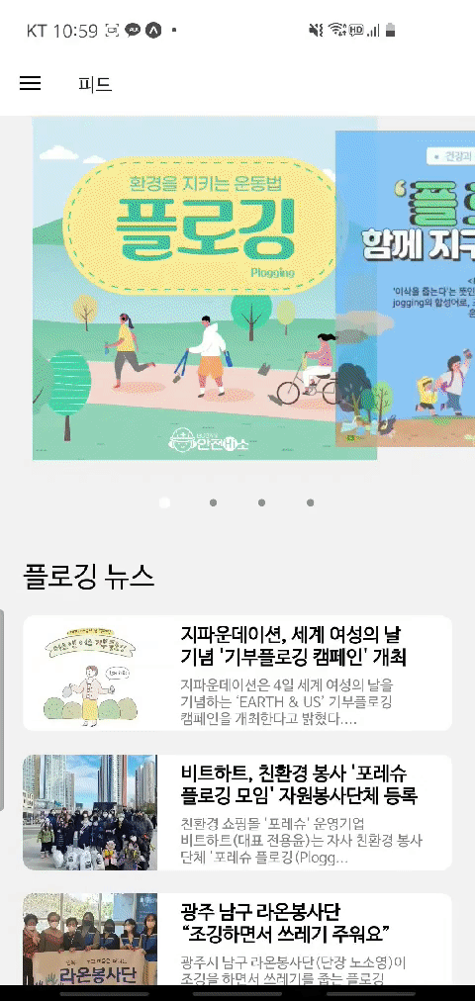
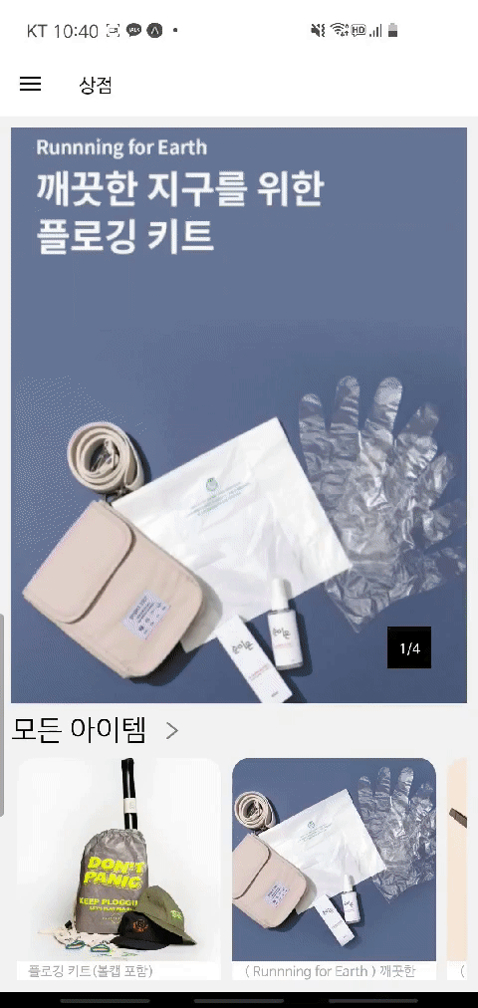
서비스 소개
SHOP
PAGE
FEED
PAGE
Notes:
*피드 페이지와 상점 페이지 시연 화면*

Slide 13
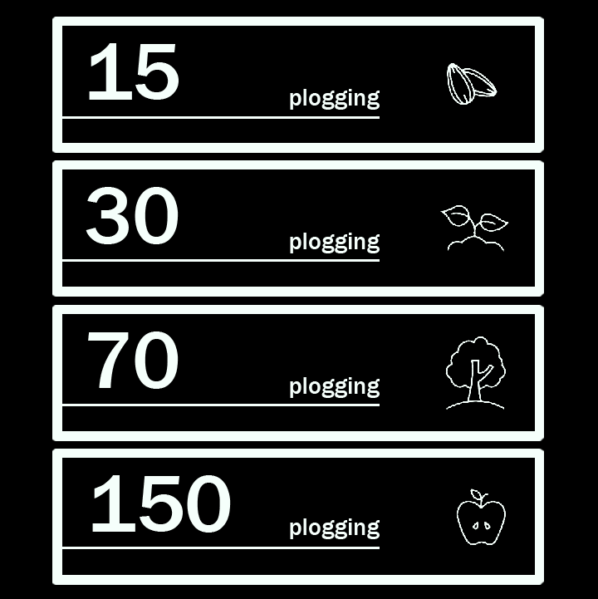

서비스 소개
Notes:
*레벨 시스템과 플로깅 챌린지 시스템, 순위 시스템을 통해 지속적인 플로깅 활동을 돕는다는 내용*
플로깅 앱에는 레벨 시스템과 플로깅 챌린지 시스템이 존재합니다.
레벨시스템은 플로깅 횟수에 따라 레벨이 주어집니다.
또한 플로깅, 러닝 기록을 바탕으로 챌린지를 채워나갈 수 있습니다. 예를 들면 플로깅 50번 + 50 km 이상 러닝한 경우 챌린지에 따라
‘나도 이젠 플로깅전문가’ 와 같은 벳지를 부여해 플로깅에 대한 동기부여를 줄 수 있습니다 !

Slide 14
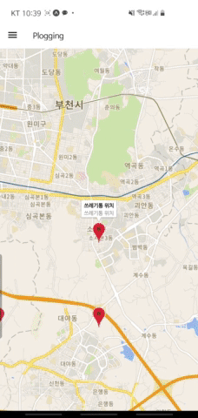
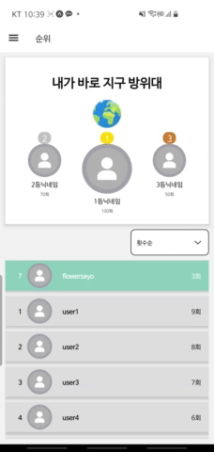
서비스 소개
RANKING
PAGE
MYPAGE
Notes:
*마이페이지와 순위 페이지 시연 화면*

Slide 15






개발 설명
● react-native-maps
(Google Map)
● expo-location
● react-native-chart-kit
● google cloud storage
● google oauth2
● gcp의 VM인스턴스, SQL 사용
Notes:
*프론트에서 이용한 개발환경과 백엔드에서 이용한 개발환경 설명하는 내용* 백엔드 는 google cloud storage를 이용하여 사진을 저장하였고 구글 소셜로그인을 이용하여 jwt를 발급했습니다.
gcp의 VM인스턴스를 이용하여 백엔드 서버를 구축했고 SQL을 이용하여 데이터베이스 서버를 구축했습니다.

Slide 16

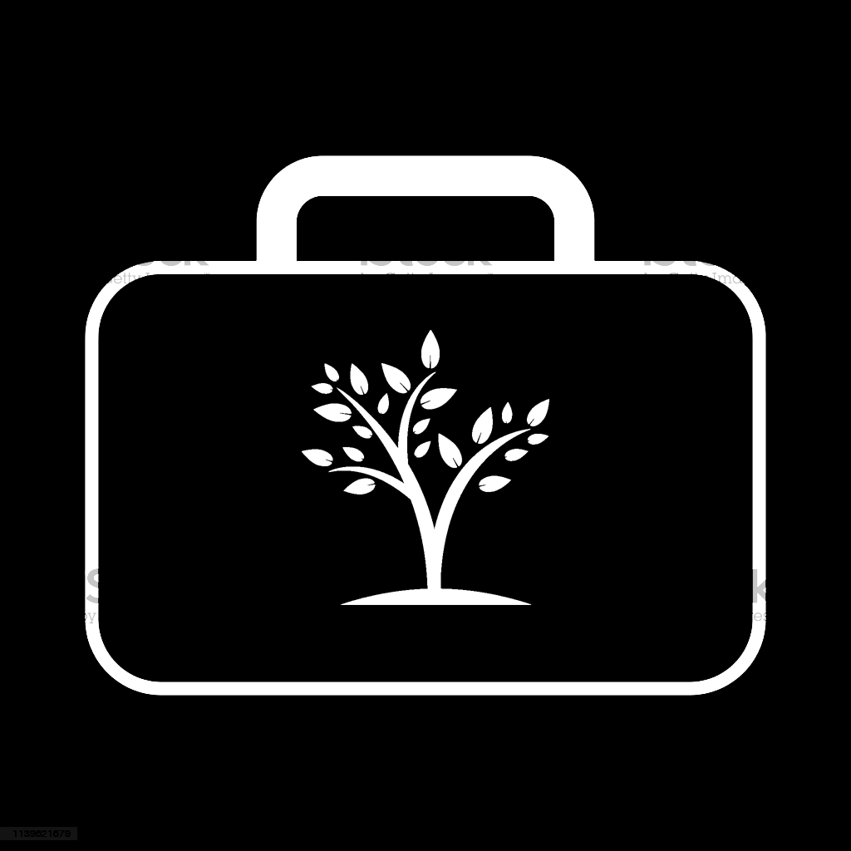


향후 계획
자체 제작 플로깅 키트 판매
트레이싱 완성도 향상
플로깅 크루 형성
환경 보호 단체 기부
Notes:
*구글맵 트레이싱 기능의 완성도 향상
플로깅 크루(커뮤니티) 형성
자체 제작 플로깅 키트 판매 : 키트 판매 수익 일부를 환경 보호 단체에 기부*
플로깅 이벤트 주최

Slide 17
Q & A

